Slide 1

Intent使用
本讲大纲：
1、Intent过滤器
2、使用包含预定义动作的隐式Intent
3、使用包含自定义动作的隐式Intent
支持网站：www.mrbccd.com

Slide 2
Intent过滤器
Activity、Service和BroadcastReceiver能定义多个Intent过滤器来通知系统它们可以处理哪些隐式Intent。每个过滤器描述组件的一种能力，以及该组件可以接收的一组Intent。实际上，过滤器接收需要类型的Intent，拒绝不需要类型的Intent，但是仅限于隐式Intent。显式Intent无论其内容总可以发送给它的目标，过滤器并不干预。但是，隐式Intent只有在通过组件的Intent过滤器之后才能发送给组件。

Slide 3
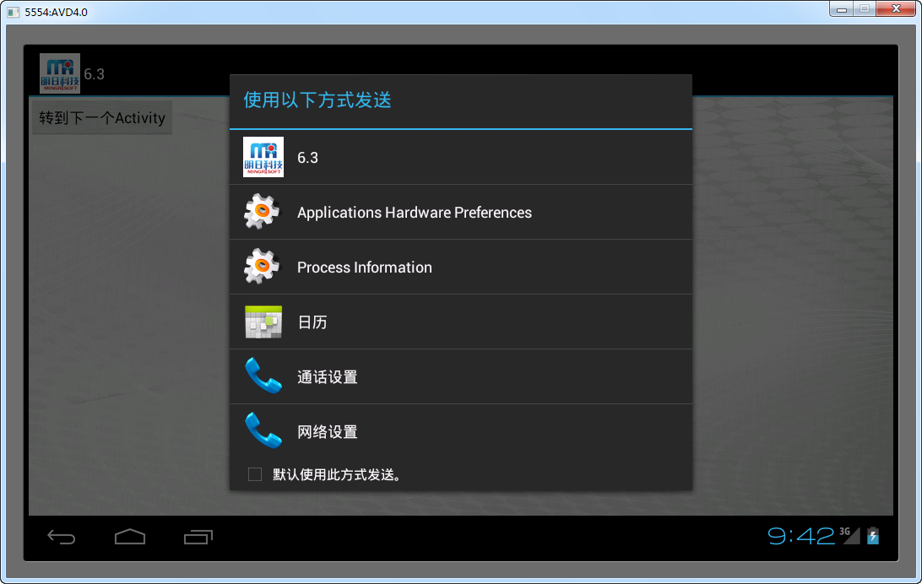
使用包含预定义动作的隐式Intent
在Eclipse中创建Android项目，名称为6.3，在Activity中使用包含预定义动作的隐式Intent启动另外一个Activity。

Slide 4
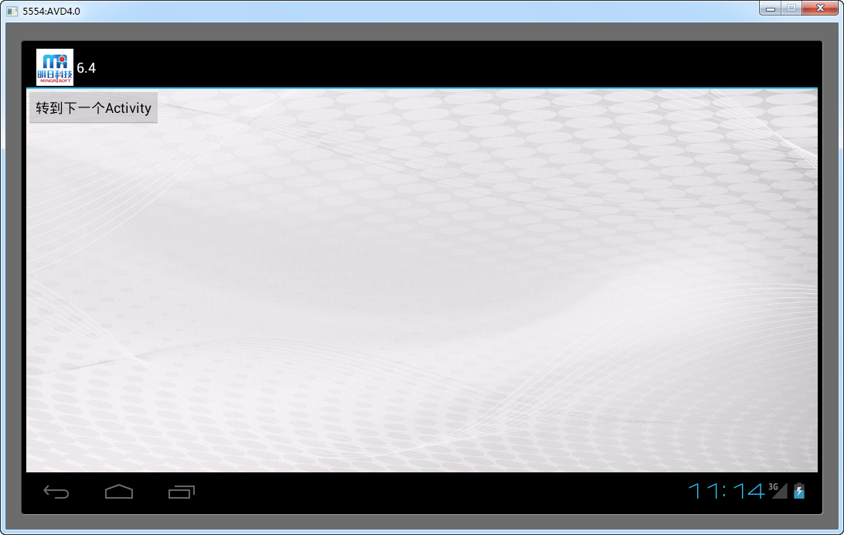
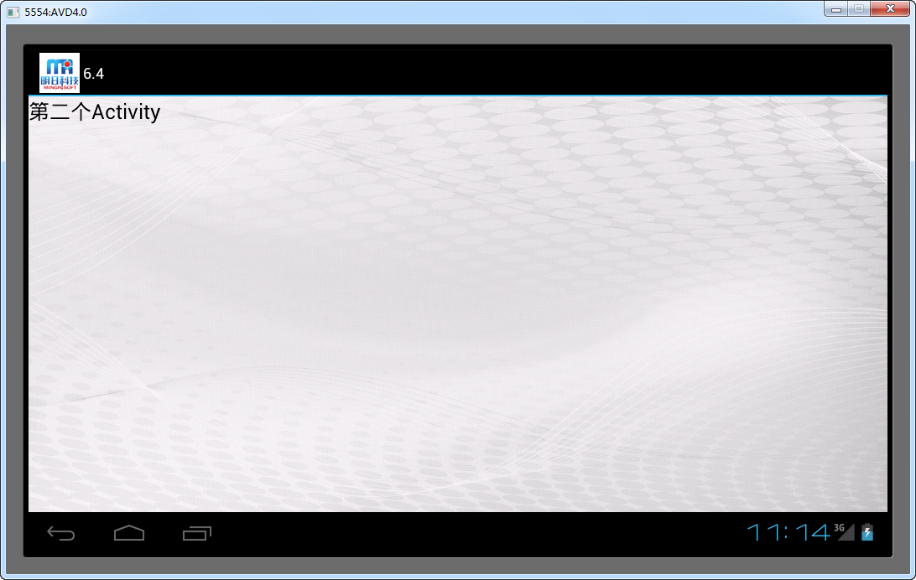
使用包含自定义动作的隐式Intent
在Eclipse中创建Android项目，名称为6.4，在Activity中使用包含自定义动作的隐式Intent启动另外一个Activity。

Slide 5
Thank you
还有什么疑问可以到www.mrbccd.com提出
也可以以发送邮件到 mingrisoft@mingrisoft.com

